Slide 1


简单
VISION PLAN
专注
金属件识别视觉方案（2D）
共创
共赢

Slide 2

01
项目描述
02
项目验证
目录
03
配置清单
04
逻辑流程
CONTENTS
05
评估结果&注意事项
06
售后服务

Slide 3
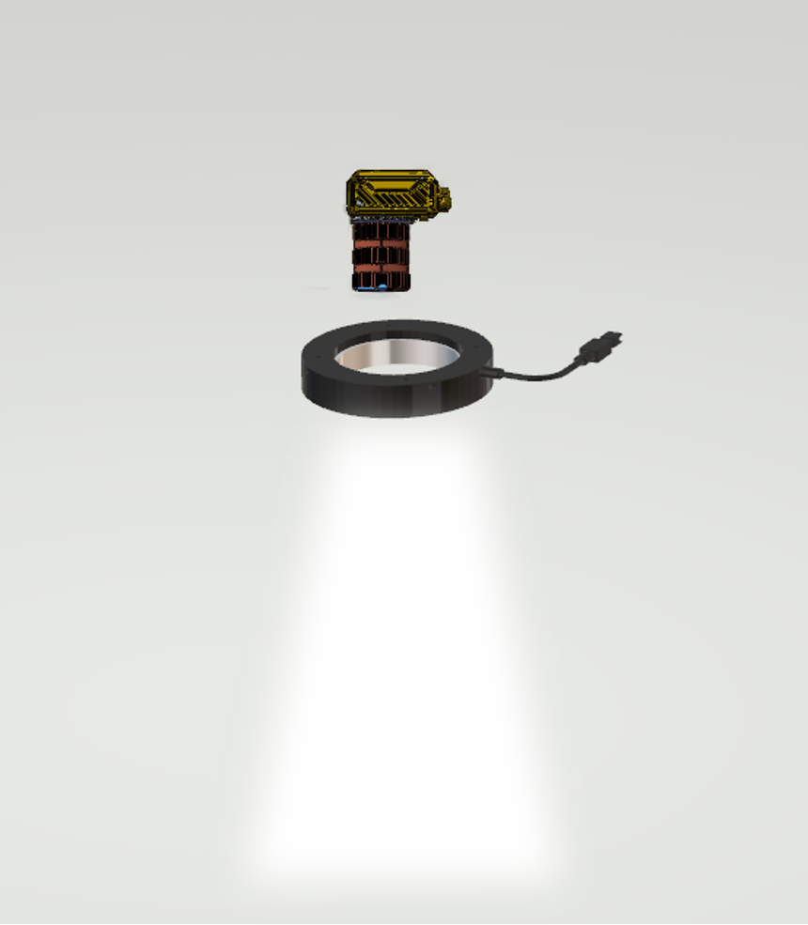
01
项目描述
●产品名称：金属件
●识别内容：有无
●产品材质：金属
●产品颜色：白
●检测区域(mm*mm)：210.0 * 210.0
●最小识别特征大小(mm)：1
●最大工作距离(mm)：不限制
●最小工作距离(mm)：不限制
●来料方式：传送
●识别节拍(pcs/min)：120
●识别时产品运动速度(m/s)：0
●工作距离(mm)：531
方案布局图

Slide 4

02
项目验证
参数名称 | 参数值
智能相机型号 | MV-SC6016M-00C-NNN/V2
智能相机类型 | 智能相机
相机接口类型 | Gigabit Ethernet(1000Mbit/s)
相机像素 | 1408 * 1024
镜头型号 | CQ0828-16M
镜头品牌 | 奥陶纪/ordovision
镜头焦距 | 8mm
镜头接口 | C
A(工作距离) = 531mm, B(视野宽度) = 235mm, C(视野长度) = 322mm
视野图

Slide 5
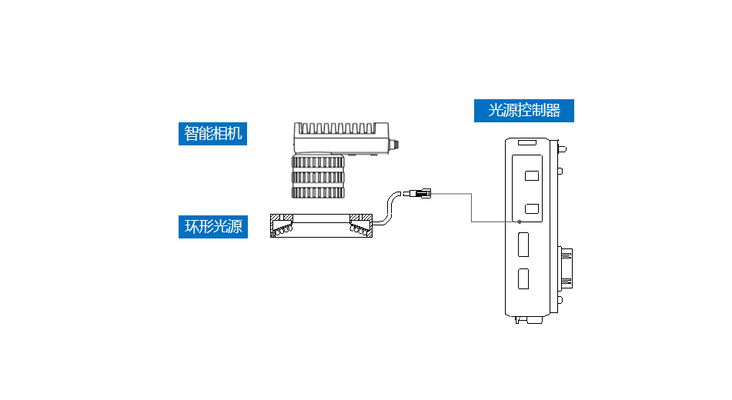
03
配置清单
系
统
构
成

Slide 6

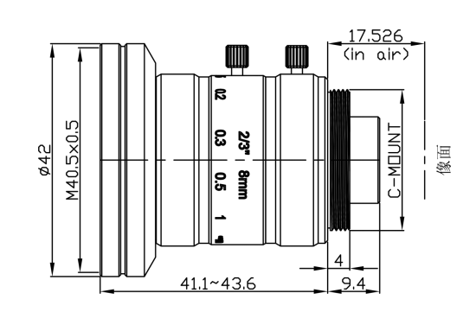
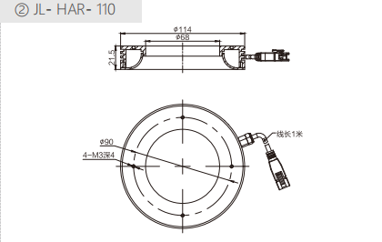
03
配置清单
相机尺寸图
镜头尺寸图
光源尺寸图

Slide 7
03
配置清单
序号 | 名称 | 型号 | 单位 | 数量 | 厂家
1 | 智能相机 | MV-SC6016M-00C-NNN/V2 | 台 | 1 | 海康威视/hikvision
2 | 镜头 | CQ0828-16M | 个 | 1 | 奥陶纪/ordovision
3 | 光源 | JL-HAR-110 | 个 | 1 | 嘉励/jiali
4 | 工控机 | - | 台 | 1 | -
5 | 显示器 | - | 台 | 1 | -
6 | 软件 | SCMVS | 套 | 1 | hikvision

Slide 8
04
逻辑流程
逻辑流程
├── 图像采集
│ ├── 相机参数设置：配置相机分辨率与帧率以满足120pcs/min检测需求，调整曝光时间确保金属表面反光均匀
│ └── ROI区域定义：在210×210mm检测区域内绘制矩形ROI，通过基准图设置章节方法进行区域校准
├── 预处理
│ ├── 亮度均值调整：使用测量工具中的亮度均值功能优化图像对比度
│ └── 边缘增强处理：通过边缘检测算法强化金属件轮廓特征
├── 有无检测
│ ├── 轮廓有无检测：应用13.2.6轮廓有无工具，设置最小轮廓面积阈值对应1mm特征尺寸
│ └── 多角度验证：结合直线有无工具（13.2.2）进行正交方向特征确认
├── 结果处理
│ ├── 合格/不合格判定：根据工具输出结果生成二值化检测结论
│ └── 输出信号配置：通过IO设置章节配置数字量输出接口
├── 通信处理
│ └── Modbus通信：按照8.2.1章节配置PLC通信协议，实时传输检测结果
└── 统计处理
└── 缺陷数据记录：通过运行管理章节功能，按小时周期导出检测数据报表

Slide 9
05
评估结果&注意事项
05 评估结果 & 注意事项
现场环境
相机安装
物料一致性
风险点：金属表面反光可能导致图像过曝或暗区
解决方案：采用漫射型环形光源并调整照射角度
风险点：长焦镜头安装时易出现光学畸变
解决方案：使用激光校准工具辅助镜头中心对准
风险点：不同批次金属件表面氧化层厚度差异
解决方案：启用软件动态阈值补偿功能

Slide 10

06
售后服务
该设备上线后使用初期，我们会派专人进行全程跟踪；
处理解决可能发生的设备异常；
对现场人员进行培训指导；
设备调试完成后：售后服务一年；
若客户提出设备升级需求，我们会及时为您提供升级新方案。

Slide 11





机器视觉方案提供商
0535-2162897
www.ytzrtx.com
image@ytzrtx.com
山东省烟台市经济技术开发区泰山路86号内1号

